Slide 1

제주도의 어로문화
8월 28일 첫 스터디

Slide 2

1. 인사
2. 주제 및 목적
3. 제주도의 바다
4. 다음 스터디
민족지 고고학 이론
한반도 본토와 제주도
과제
상세한 주제
제주도 바다 구성
다음 스터디 일정
필드지
제주도 해양 생태계

Slide 3
인사

Slide 4
주제 및 목적

Slide 5
민족지 고고학이론
답사 주제 배경인 민족지 고고학이론
민족지 고고학
현존하는 문화
추론
과거의 물질
행위, 관습, 관념, 물질
유물, 유구, 유적
상호관계, 유사성, 연관성
이론 설명
현존하는 인류의 문화(행위, 관습, 관념, 물질 등)을 파악하여 과거의 물질(유물, 유구, 유적)과 상호관계(유사성, 연관성 등)을 파악한다.
그리고 그 파악한 상호관계를 바탕으로 과거 인류의 문화를 추론하는 이론

Slide 6
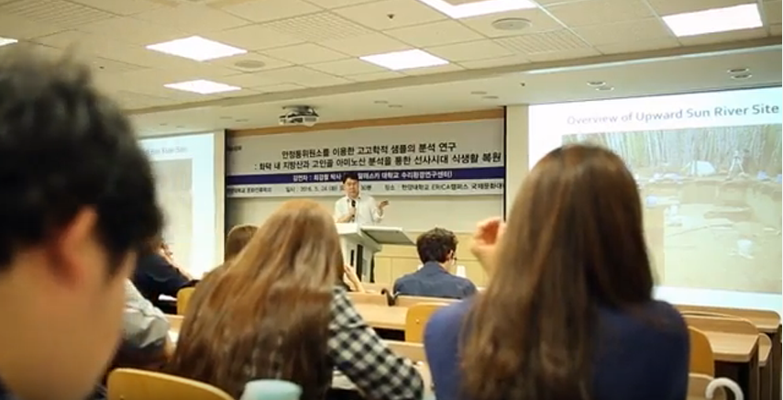
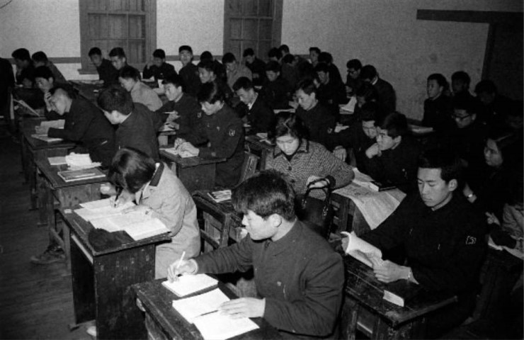
민족지 고고학이론
추론

Slide 7
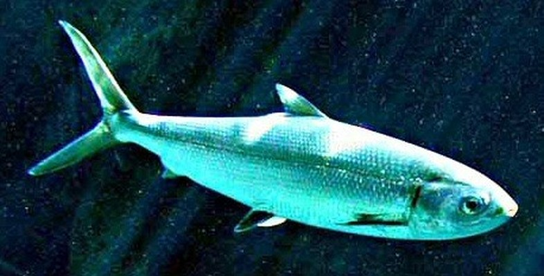
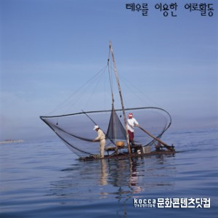
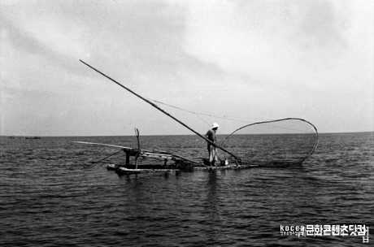
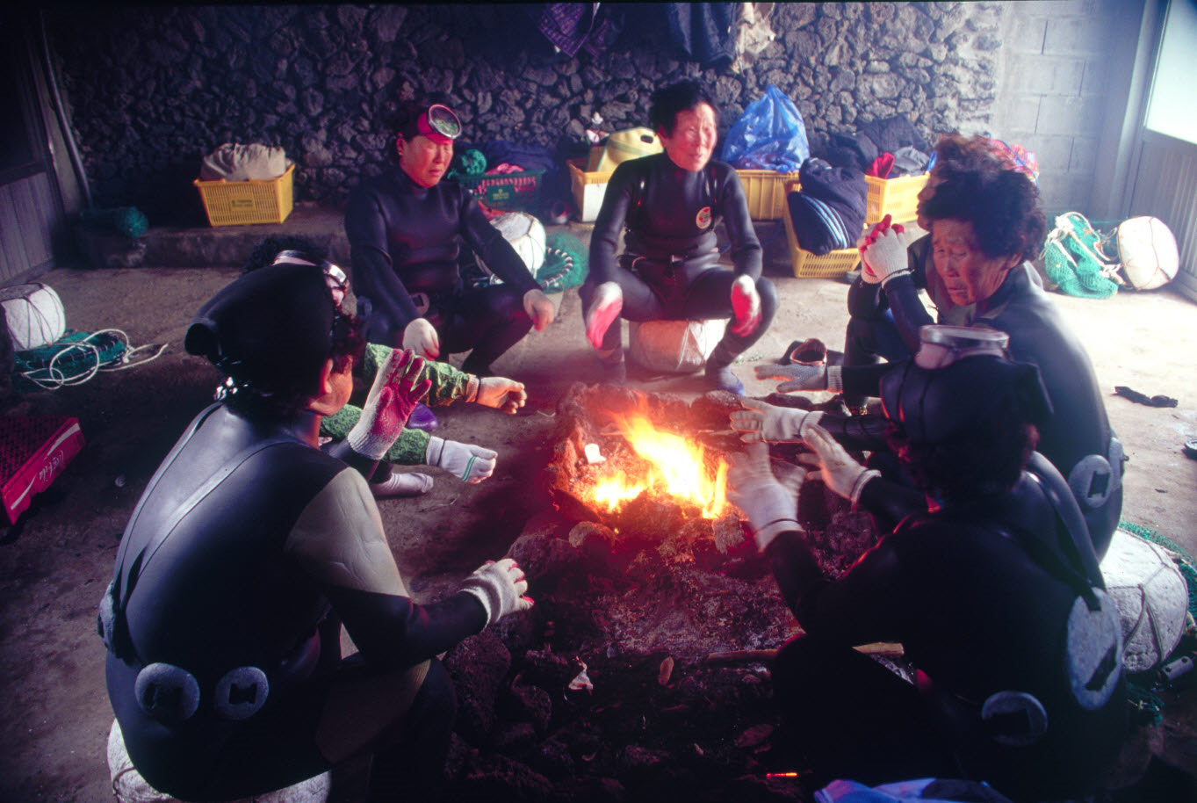
상세한 주제
볼 것
사진을
넣으세요
사진을
넣으세요
사진을
넣으세요
사진을
넣으세요
수확되는 어류
어로도구
어로방법
어로생활
제주도에서 수확되는 어류
제주도민의 어로도구
현재와 과거 모두
제주도민의 어로방법
현재와 과거 모두
제주도민의 어로생활
수확되는 어류, 어로도구,
어로방법 등을 종합

Slide 8
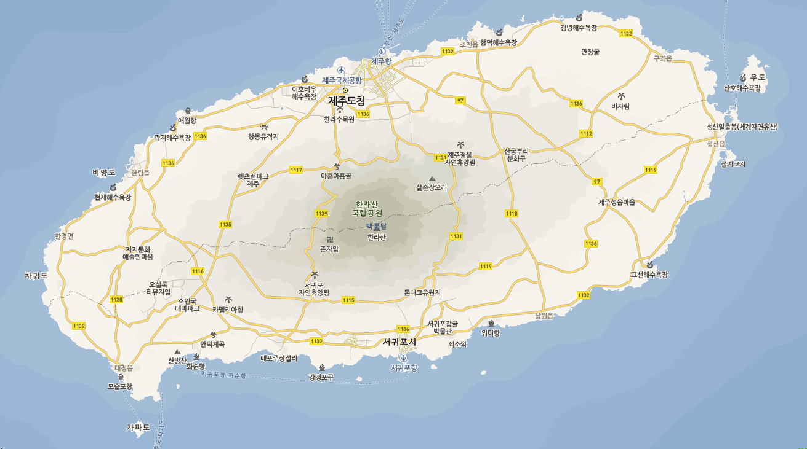
필드지
제주민속자연사박물관
국립제주박물관
제주대학교 박물관
해녀박물관
비양리어촌계
금능어촌계

Slide 9
제주도의 바다

Slide 10
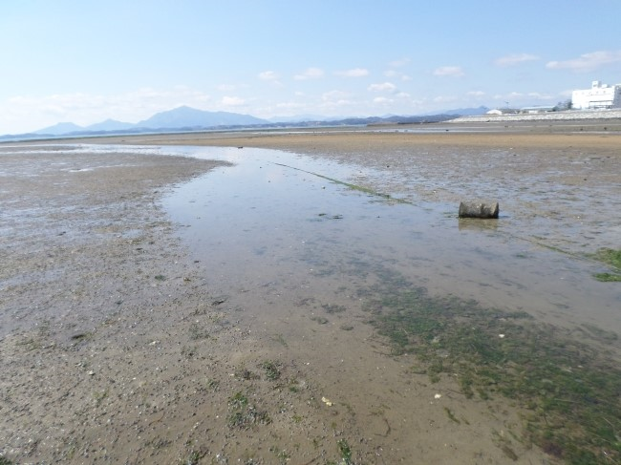
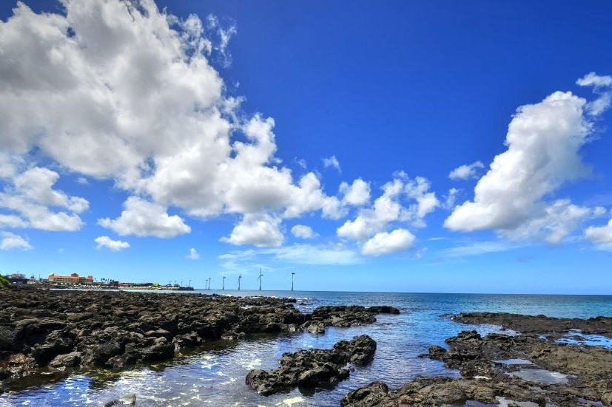
한반도 본토와 제주도
80%
60%

Slide 11
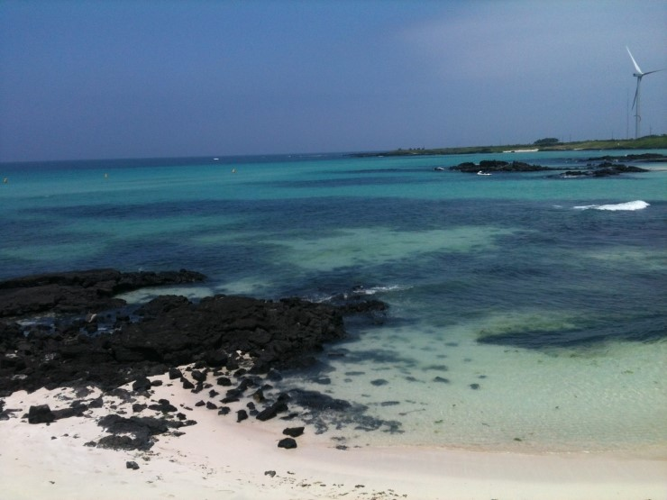
제주도 바다 구성
걸바다
펄바다
100%
80%
걸바다는 제주도에서 볼 수 있는 바닷가로
바다 속으로 용암이 흘러 들어가 바다 속 지형이
암석으로 이루어져 있으며 수심은 20~40M정도 되는 곳
펄바다는 걸바다를 지나 나오는 곳으로
바다 속 지형이 펄이나 모래 등으로 이루어져
수심이 100M이상까지 존재하는 바다

Slide 12
제주도 해양 생태계
봄
여름
가을
겨울
어패류와 해초류
어패류와 해초류
어패류와 해초류
어패류와 해초류
옥돔, 구젱이(소라), 전복, 성게
볼락, 조개, 뭉게(문어)
구믄쟁이(능성어)
자리돔, 빅게(수염상어)
각제기(전갱이), 고등어
장어, 멸치
고등어, 깅이(게), 숭어
다금바리, 뭉게(문어)
갈치, 멸치
볼락, 해삼, 방어
구릿(흑벵에돔)

Slide 13
다음 스터디

Slide 14
과제
과제
과제
첫 번째 과제
두 번째 과제
오늘 스터디 내용 숙지
어패류와 해초류별
어로도구 찾아오기
(제주도를 대상으로)

Slide 15
다음 스터디 일정

